Slide 1

J2EE核心框架
课程概述
主讲：刘福新

Slide 2
课程说明-专业地位
为什么要学这门课？
简化开发。提供开发效率。
方便解耦。可扩展，可插拔。
在实际开发中99%商业项目使用了框架进行快速开发
Java EE 框架绝对领先者
Spring：开源Java EE开发简化者。轻量级控制反转(IoC)和面向切面(AOP)的容器框架。
Spring MVC：开源WEB MVC框架，Spring 无缝结合者。
MyBatis:ORM数据库持久层框架。灵活，简单。

Slide 3
本课程目标
学完本门课程后，你能够
掌握MyBatis、Spring、Spring MVC三大框架技术
搭建Spring MVC+Spring+MyBatis框架，并在此框架上熟练进行项目开发

Slide 4
学习方法
方法
查看框架官方文档和源码
多动手
多思考
Notes:
教学指导：
1、学习框架技术，不仅仅在于会用，还明白其所以然，那么就需要多去查看相关的官方文档（最好为英文版），结合源码才能更好的去理解
2、学习过程中，要多思考，结合之前学习的java基础，注重程序代码性能方面的调优
3、无论什么时候，都需要多动手，多敲代码，才能熟能生巧，不能只看不练

Slide 5
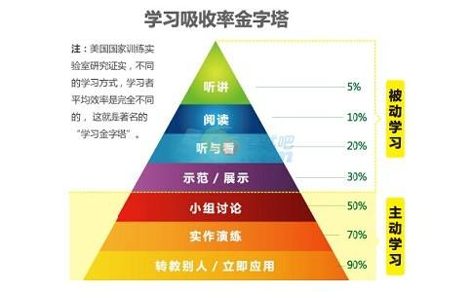
1、聆听->沉淀->传播

Slide 6

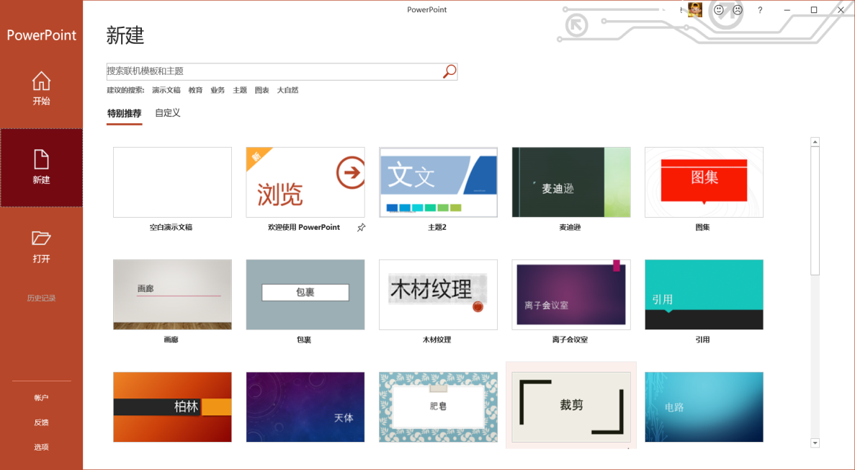

为什么需要框架技术
如何更快更好完成某主题PPT？
使用PPT模板
思考
使用模板有什么好处呢？
问题
提问
不用考虑布局、排版等，提高效率
可专心在内容上
结构统一，便于阅读
新手也可以作出专业的PPT
Notes:
教学指导：

Slide 7

框架技术
框架技术
是一个应用程序的半成品
提供可重用的公共结构
按一定规则组织的一组组件
分析优势
不用再考虑公共问题
专心在业务实现上
结构统一，易于学习、维护
新手也可写出好程序
Notes:
教学指导：

Slide 8

主流框架介绍 3-1
MVC设计模式的实现
拦截器
可变和可重用的标签
ORM，简化数据库操作
DAO层
Notes:
教学指导：

Slide 9

主流框架介绍 3-2
Spring
依赖注入容器 / AOP实现
声明式事务
简化Java EE应用
黏合剂，将大家组装到一起
Spring MVC
结构最清晰的MVC Model2实现
高度可配置，支持多种视图技术
定制化开发
Notes:
教学指导：

Slide 10

主流框架介绍 3-3
MyBatis
半自动化的ORM实现
DAO层
动态SQL
小巧灵活、简单易学
Notes:
教学指导：

Slide 11
课程说明-教学安排
模块 | 子模块
第一部分mybatis框架 | 第一部分mybatis框架 01mybatis入门，第一个mybatis程序
 | 02 MyBatis 基础操作：增删查改与事务处理
 | 03MyBatis 高级查询：关联查询（一对多）、集合查询、鉴别器
 | 04动态 SQL
 | 05注解方式实现关联查询
第二部分 spring框架 | 01 Spring入门介绍
 | 02 Spring控制反转
 | 03 DI及Spring DI
 | 04 Spring 切面编程
第三部分 Spring MVC | 01 springMVC 入门 Spring MVC 概述、创建第一个Spring MVC 程序
 | 02 Spring MVC RequestMapping的基本设置、Spring MVC前后台数据交互（含json）
 | 03 Spring MVC文件上传下载
 | 04 表单的验证
 | 05 Spring MVC常用注解
第四部分 Spring SpringMVC MyBatis | 01依赖包的引入 02 Spring与MyBatis的集成
 | 03集成SpringMVC
第五部分：基于整合框架的项目应用 | 需求分析、设计、编码实现

Slide 12
考核形式
考勤与作业(20%)
项目任务(40%)
期末考核(40%）

